Slide 1



Проектная работа
Архитектор 1С

Slide 2


Меня хорошо видно
& слышно?

Slide 3
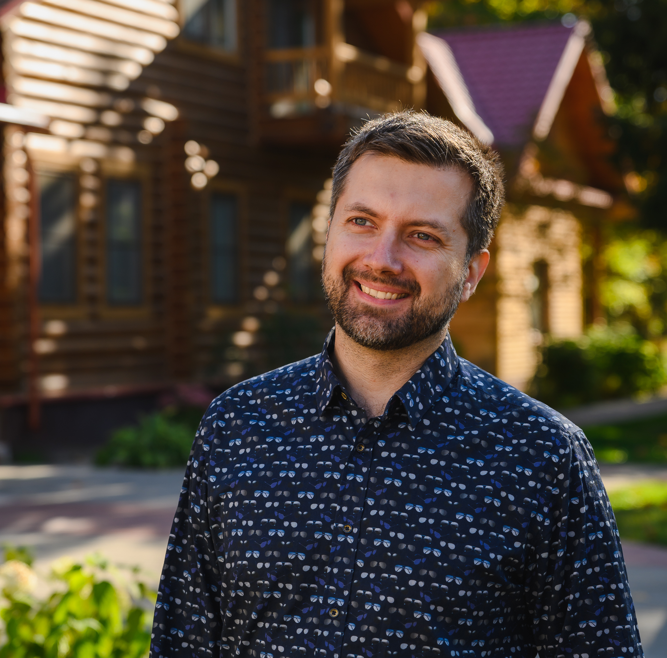
Защита проекта
Тема: Организация подачи и обработки заявок на изменение программ
Сергей Целиков
Ведущий программист 1С
Компания «Автомакон»

Slide 4
План защиты
Цель и задачи проекта
Какие технологии использовались
Что получилось
Выводы
Вопросы и рекомендации

Slide 5
Цель и задачи проекта
Цель проекта: создать механизмы ведения заявок на изменение программ
1. | Подача заявки из любой программы 1С в компании
2. | Создание программы «Трекер» (на платформе 1С) для отработки заявок на изменение с согласованием
3. | Фиксация временных метрик отработки заявки на всех этапах
4. | Анализ метрик отработки заявки методологией APDEX в отчете
5. | Ведение учета трудозатрат по заявкам

Slide 6
Какие технологии использовались
1. | Платформа 1С – для создания программы для отработки заявок на изменение
2. | Расширения конфигурации 1С – для создания клиентского приложения для подачи заявок
3. | Брокер сообщений RabbitMQ – для обмена между клиентами и Трекером
4. | Методология APDEX – для анализа метрик отработки заявок
5. | Docker – для оперативного развертывания RabbitMQ

Slide 7
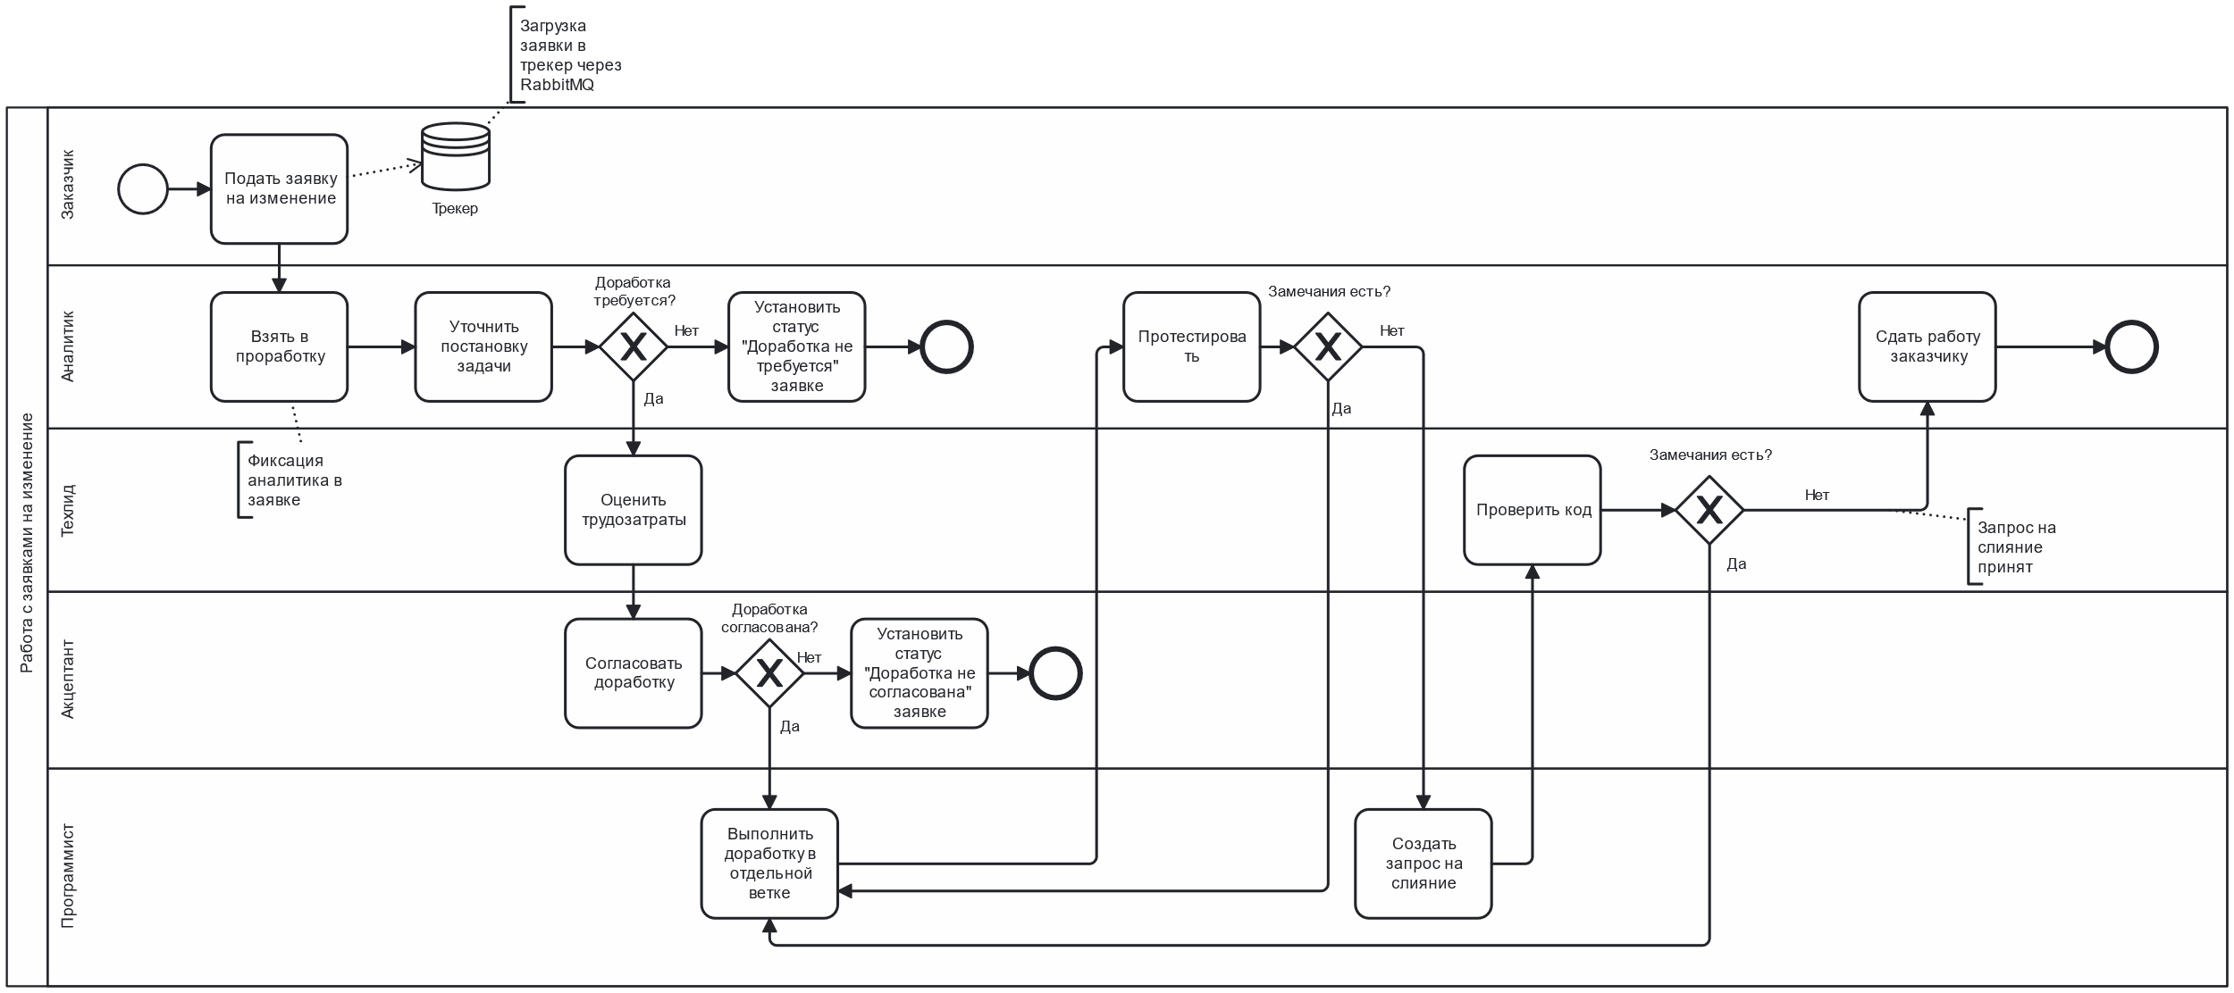
Схема BPMN Работа с заявками на изменение

Slide 8
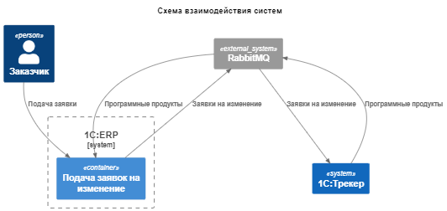
Схема C4

Slide 9
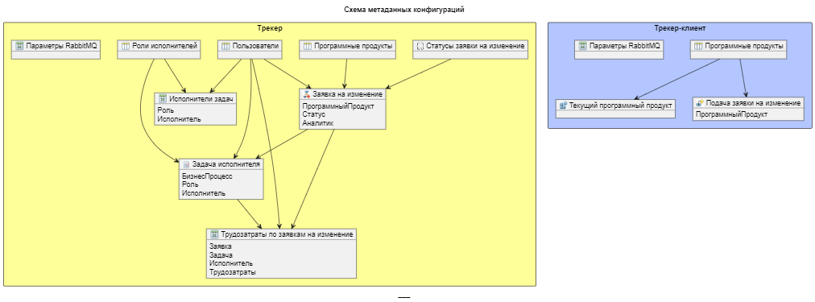
Схема ER

Slide 10
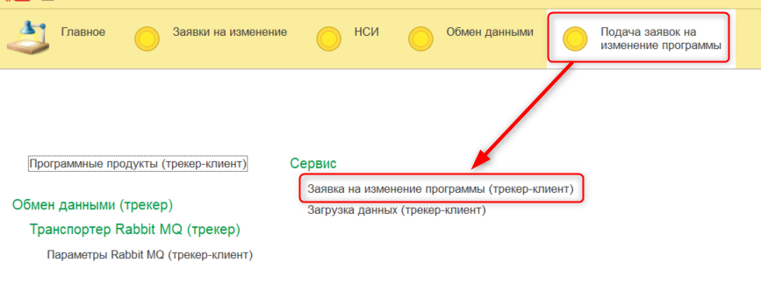
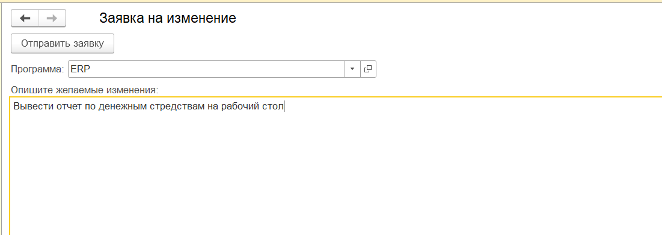
Подача заявки на изменение Встраивается в виде расширения в любую* конфигурацию 1С

Slide 11
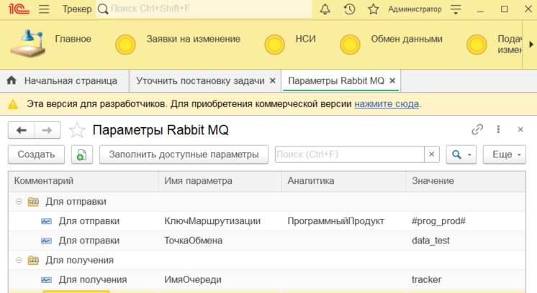
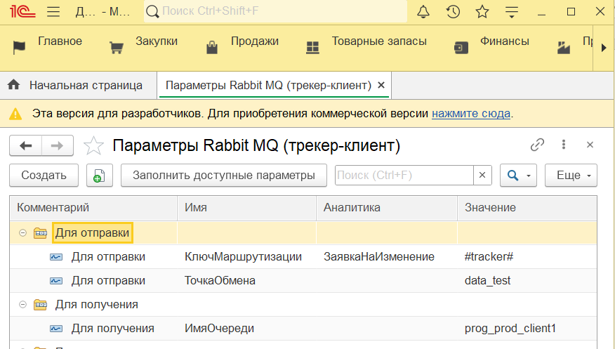
Обмен данными
Настройки на «сервере»
Настройки на «клиенте»

Slide 12
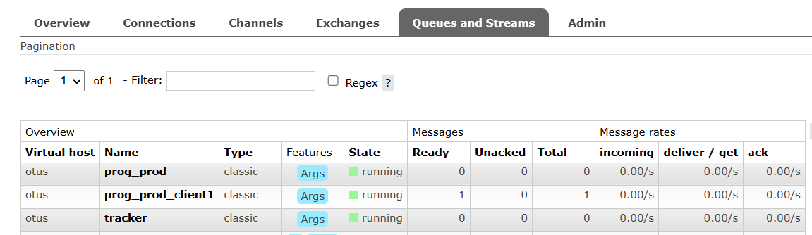
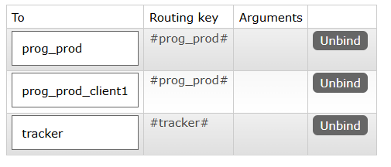
Обмен данными - RabbitMQ

Slide 13
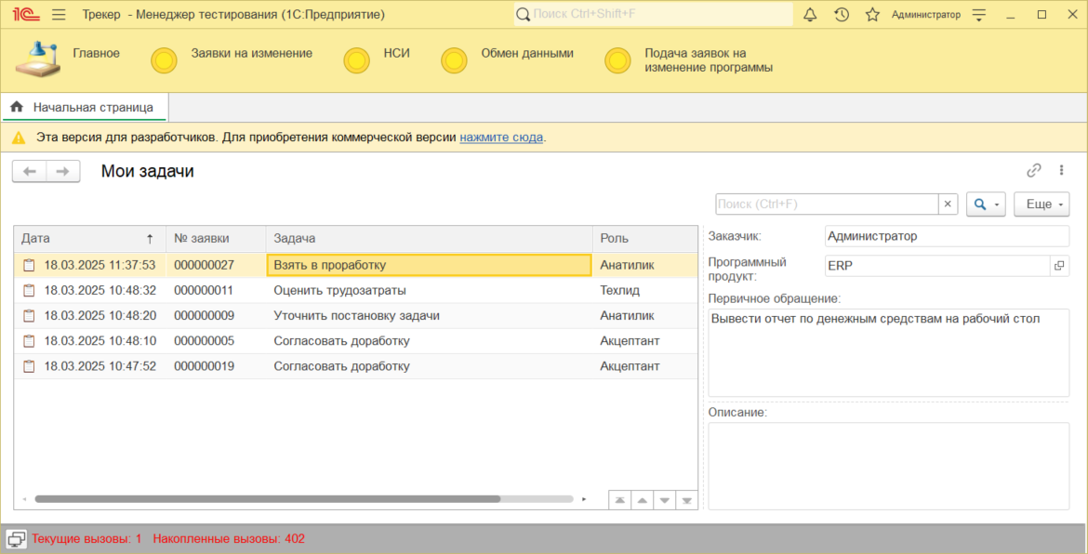
Работа с заявками в «Трекере» Форма «Мои задачи»

Slide 14
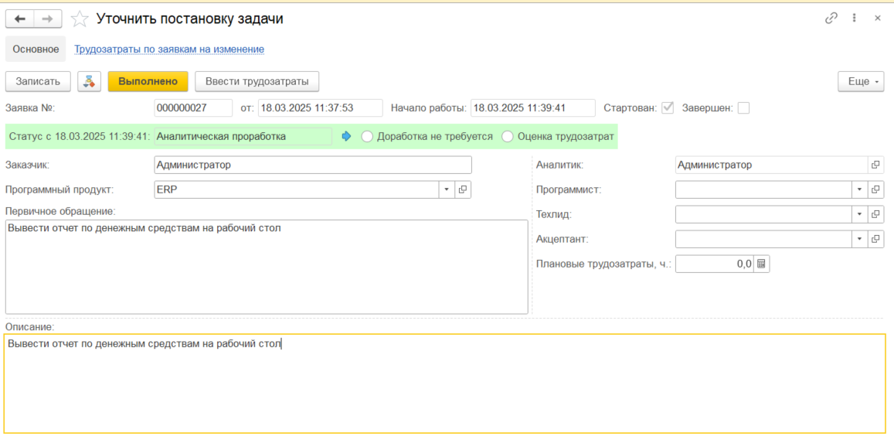
Работа с заявками в «Трекере» Форма заявки

Slide 15
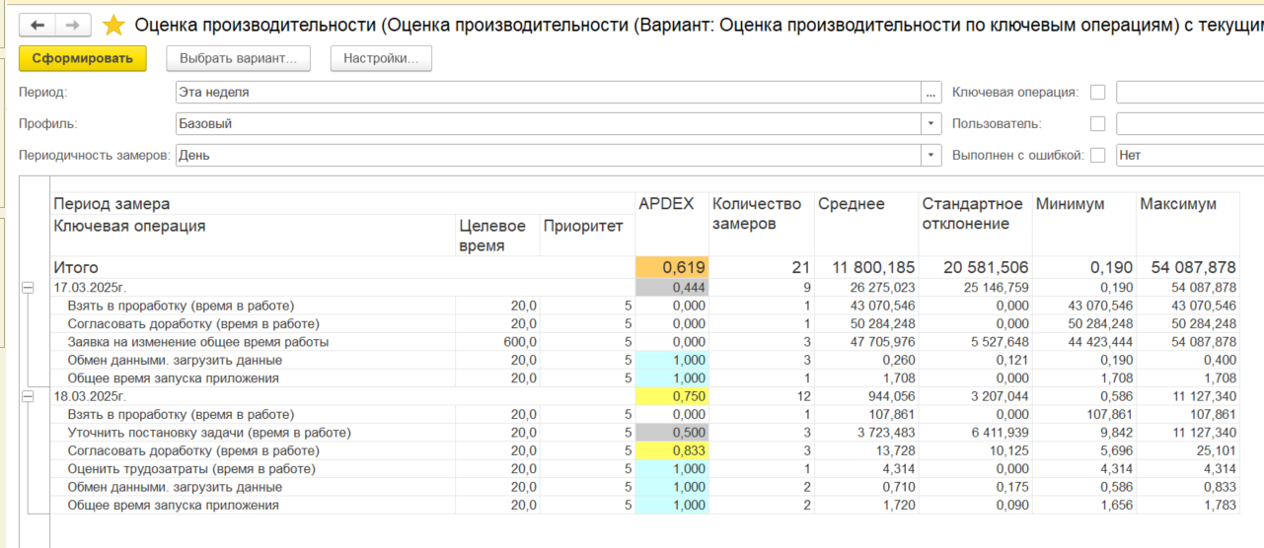
Метрики и APDEX

Slide 16
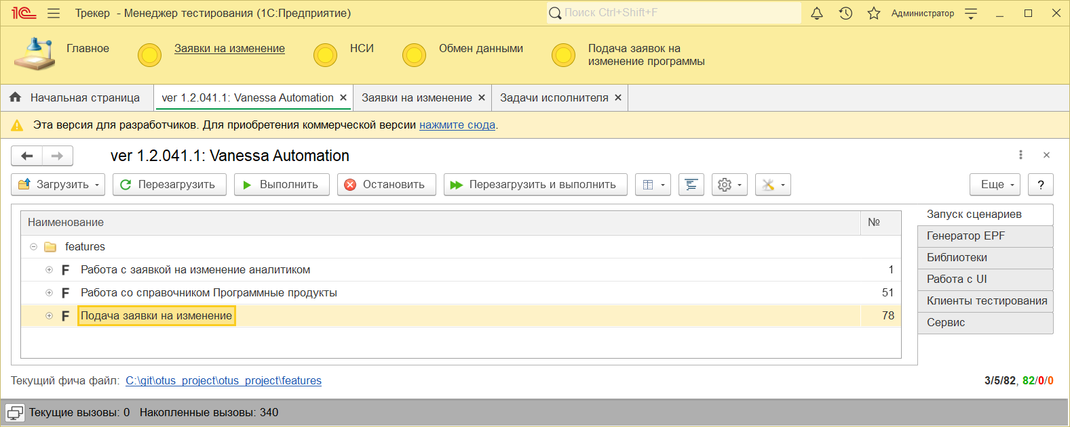
Автотесты

Slide 17
Выводы
1. | Все цели достигнуты, в том числе новый опыт
2. | Проект занял 3-4 дня
3. | Планы развития: - Переход с RabbitMQ на Kafka для более удобного запуска нового трекер-клиента - Внедрение в Трекер подсистемы управления доступом для разделения доступа к объектам по назначенным ролям - Реализация передачи файлов при подаче заявки для более полного описания изменения

Slide 18

Спасибо за внимание!

Slide 19
Единственно верного
решения не существует.
Хотя существует
много неверных.
Дэвид Акин, NASA

